Slide 1
과목_학년학기_단원 | suhi_0501_01
차시명 | 02 덧셈과 뺄셈이 섞여 있는 식을 계산해 볼까요
파일명 | suhi_0501_01_0002
검토 | 담당
수학팀 | 김예림
문서 HISTORY
번호 | 버전 | 문서 작성일 | 내용 비고 | 작성자 (내선번호) | 검토자
1 | V 1.0 | 2021.12.31 | 문서 발생 | 백지수
2 | V 1.0 | 2022.1.5 | 1차 검수 및 수정 | 김예림
3
4
5
6
7
8
9
10
11

Slide 2
학습단계 | 파일명 | 페이지 정보 | 프레임 수 | 자료 형태 (동영상, 애니메이션, 노래)
 | suhi_0501_01_0002.html | 수학 익힘 6~7쪽 | 1 | Html5
총 프레임 수 |  |  | 1

Slide 3
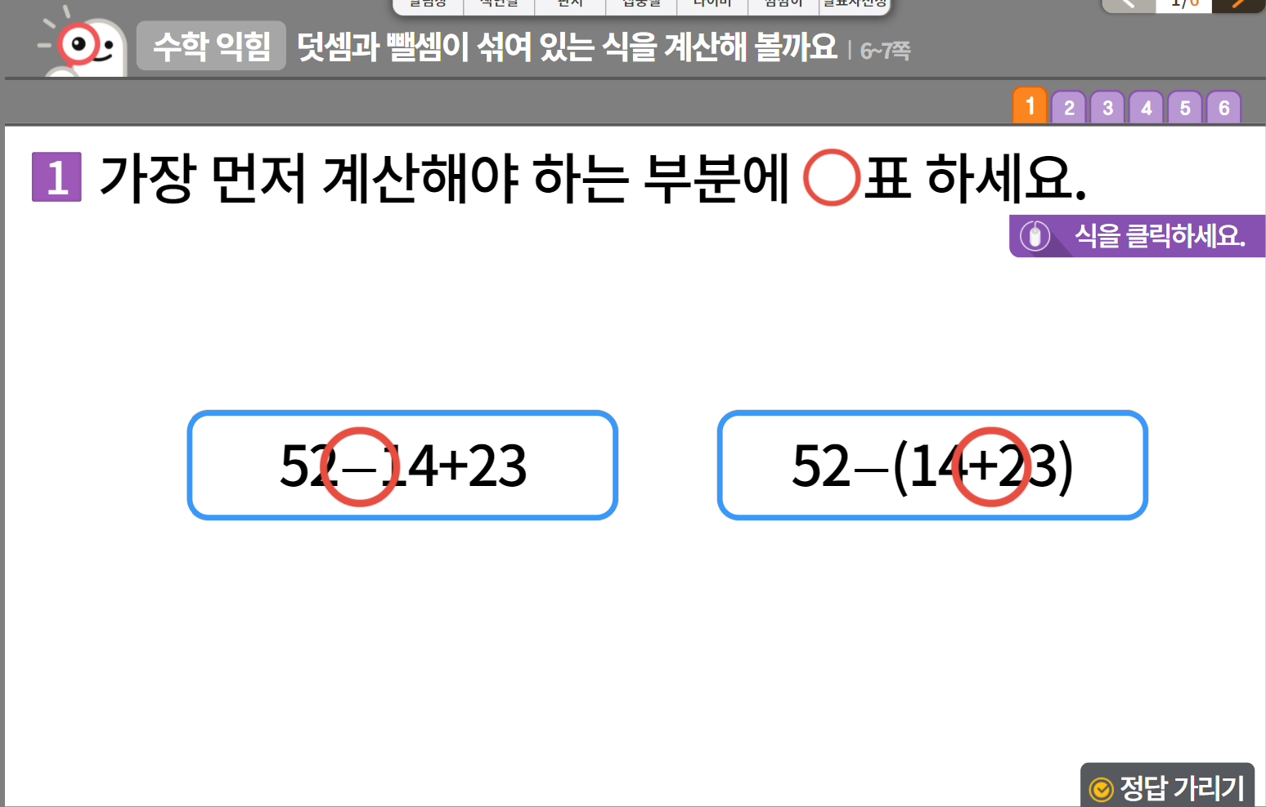
5-1
1. 자연수의 혼합 계산
suhi_0501_01_0002
02 덧셈과 뺄셈이 섞여 있는 식을 계산해 볼까요
수정사항
링크 참고하여 익힘책 페이지 디자인 수정 (이하 공통)
1 | 숫자 약물 디자인 수정
2 | 지시문 디자인 수정 볼드 → 식, 클릭
3 | 라인박스 디자인 수정
4 | 각 식을 클릭하면 하단에 계산 순서 나타남. 처음 화면에는 안 보임
5 | 정답 확인 디자인 수정 정답 확인 > 정답 가리기로 토글됨
1
2
3
3
4
①
4
①
②
②
5
https://cdata2.tsherpa.co.kr/tsherpa/MultiMedia/Flash/2020/curri/index_jr.html?flashxmlnum=yuni4856&classa=A8-C1-41-MM-MM-04-06-03-0-0-0-0&classno=MM_41_04/suhi_0401_05/suhi_0401_05_0002.html

Slide 4
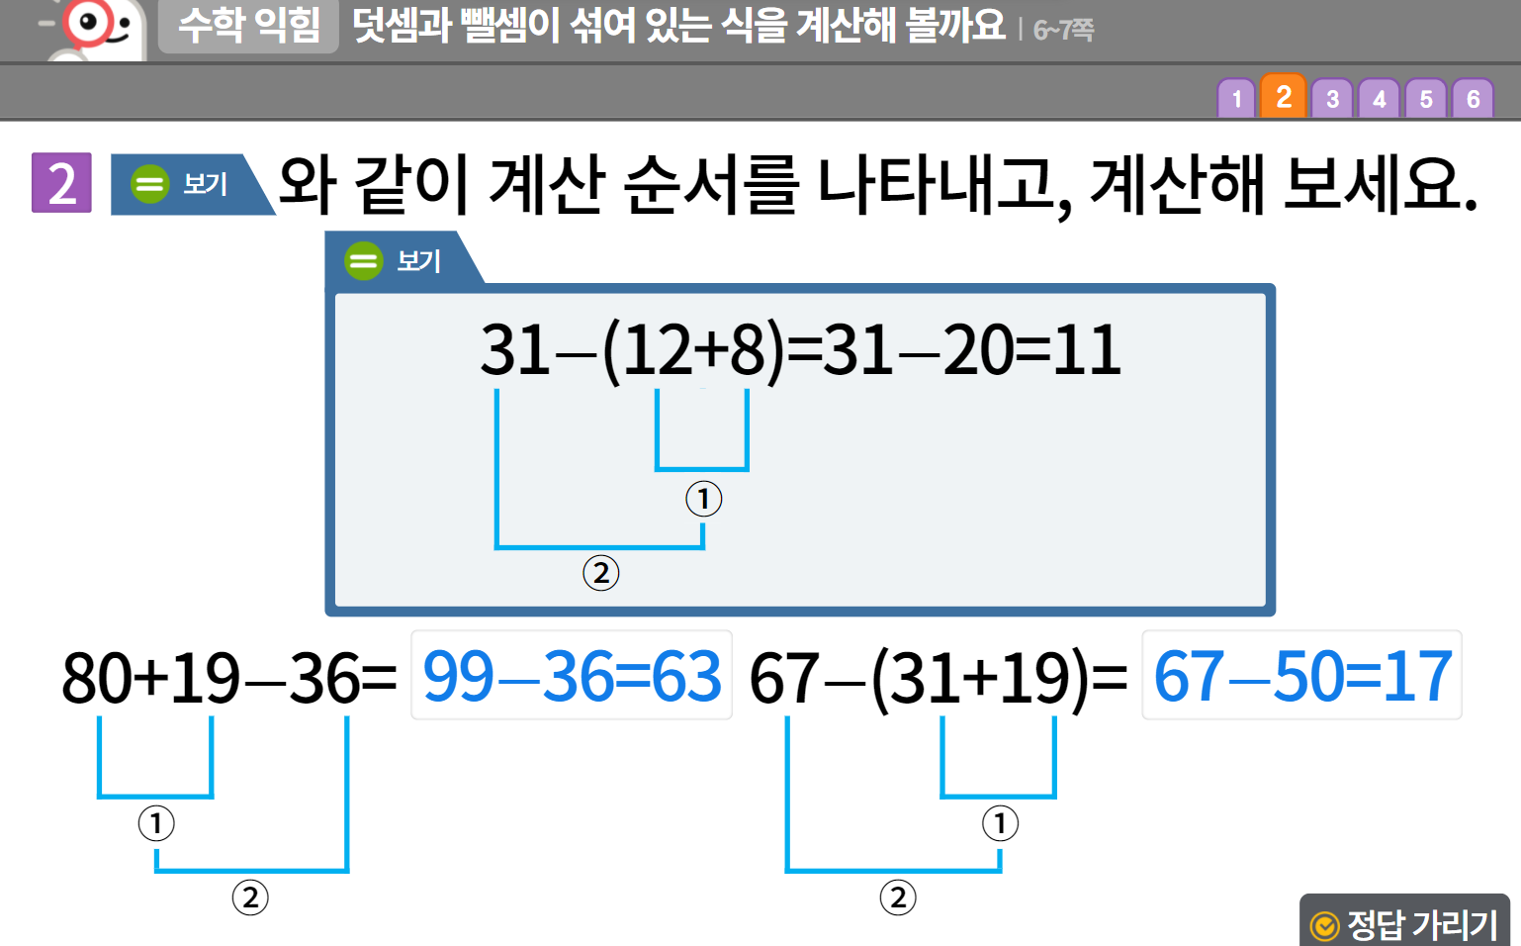

5-1
1. 자연수의 혼합 계산
suhi_0501_01_0002
02 덧셈과 뺄셈이 섞여 있는 식을 계산해 볼까요
수정사항
1 | 숫자 약물 디자인 수정
2 | 보기 약물 및 디자인 수정 (비고 문제6번 참고)
3 | 정답 확인 디자인 수정 정답 확인 > 정답 가리기로 토글됨
4
5
1
2
2
3
https://cdata2.tsherpa.co.kr/tsherpa/MultiMedia/Flash/2020/curri/index_jr.html?flashxmlnum=tb&classa=A8-C1-31-MM-MM-04-03-02-0-0-0-0&classno=MM_31_04/suhi_0301_02/suhi_0301_02_0002.html

Slide 5
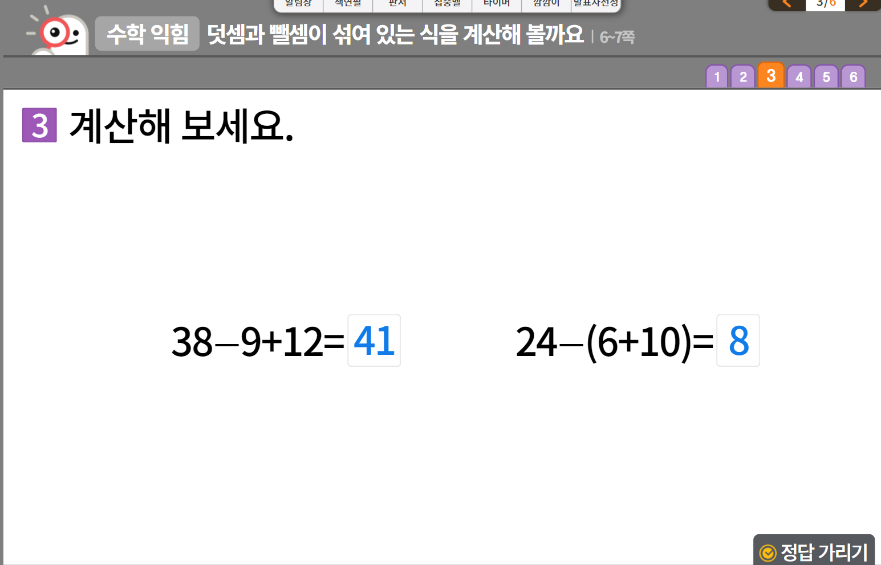
5-1
1. 자연수의 혼합 계산
suhi_0501_01_0002
02 덧셈과 뺄셈이 섞여 있는 식을 계산해 볼까요
수정사항
1 | 숫자 약물 디자인 수정
2 | 답 칸 클릭 시 계산 순서 추가
3 | 정답 확인 디자인 수정 정답 확인 > 정답 가리기로 토글됨
4
5
1
①
①
2
2
②
②
3

Slide 6
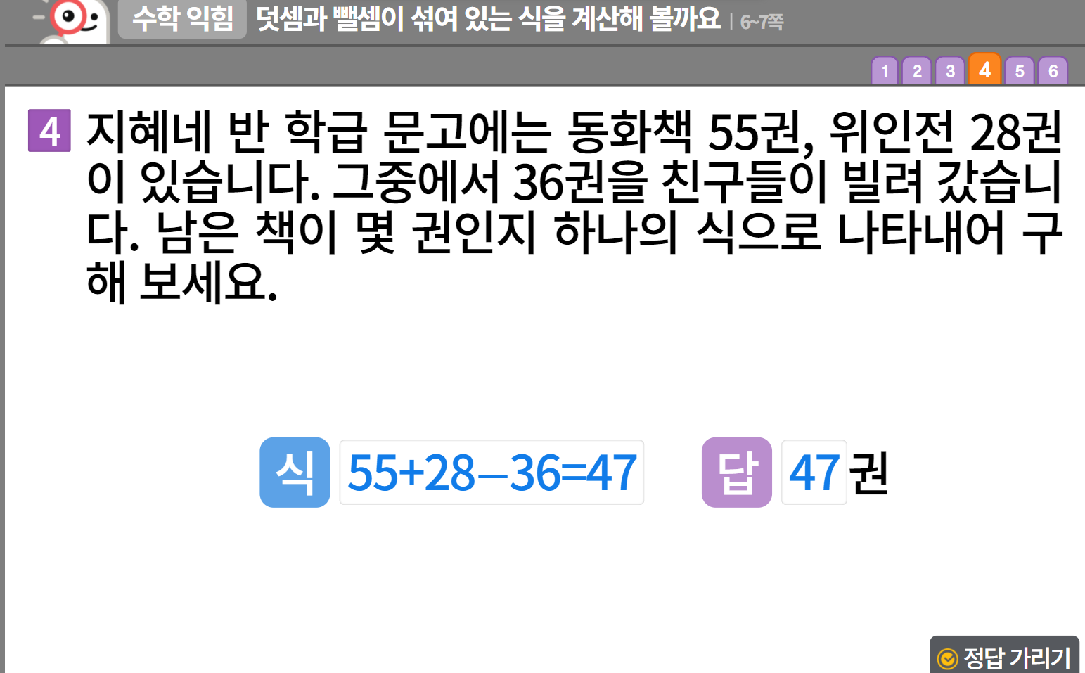
6-1
1. 분수의 나눗셈
suhi_0601_01_0003
03 (자연수)÷(자연수)의 몫을 분수로 나타내어 볼까요(2)
수정사항
1 | 숫자 약물 디자인 수정
2 | 식, 답 약물 디자인 수정
3 | 정답 확인 디자인 수정 정답 확인 > 정답 가리기로 토글됨
4
5
1
2
2
3

Slide 7





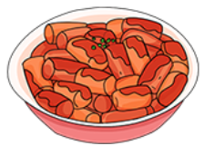
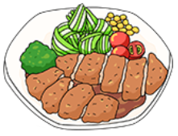
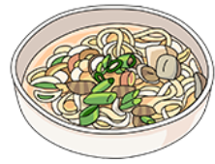




5-1
1. 자연수의 혼합 계산
suhi_0501_01_0002
02 덧셈과 뺄셈이 섞여 있는 식을 계산해 볼까요
수정사항
대발문팝업 형태 아래 링크 참고 대발문 팝업이 닫혔을 때 보이는 화면입니다
1
2
3
4
5
덧셈과 뺄셈이 섞여 있는 식을 계산해 볼까요│ 6~7쪽
1
2
3
4
5
6
메뉴 | 김밥 | 떡볶이 | 돈가스 | 칼국수
가격(원) | 2500 | 3500 | 7500 | 6000
식당에 있는 음식의 가격을 나타낸 것입니다. 연수는 돈가스를 먹었고, 슬기는 김밥과 떡볶이를 먹었습니다. 연수는 슬기보다 얼마를 더 내야 하는지 하나의 식으로 나타내어 구해 보세요.
7500－(2500＋3500)＝1500
1500
원
https://cdata2.tsherpa.co.kr/tsherpa/MultiMedia/Flash/2020/curri/index_jr.html?flashxmlnum=tb&classa=A8-C1-21-MM-MA-03-06-05-0-0-0-0&classno=MA_21_03/suhi_0201_05/suhi_0201_05_0004.html

Slide 8
5-1
1. 자연수의 혼합 계산
suhi_0501_01_0002
02 덧셈과 뺄셈이 섞여 있는 식을 계산해 볼까요
수정사항
대발문팝업 형태 아래 링크 참고 대발문 팝업이 닫혔을 때 보이는 화면입니다
1 | 그림은 기존 개발물 그대로 써주세요. 표는 디자인 수정
2 | 답 칸 클릭하면 답 나타남. 정답 확인 버튼은 정답 가리기로 토글 됨.
3
4
5
덧셈과 뺄셈이 섞여 있는 식을 계산해 볼까요│ 6~7쪽
1
2
3
4
5
6
1
메뉴 | 김밥 | 떡볶이 | 돈가스 | 칼국수
가격(원) | 2500 | 3500 | 7500 | 6000
7500－(2500＋3500)＝1500
1500
원
2
https://cdata2.tsherpa.co.kr/tsherpa/MultiMedia/Flash/2020/curri/index_jr.html?flashxmlnum=tb&classa=A8-C1-21-MM-MA-03-06-05-0-0-0-0&classno=MA_21_03/suhi_0201_05/suhi_0201_05_0004.html

Slide 9






5-1
1. 자연수의 혼합 계산
suhi_0501_01_0002
02 덧셈과 뺄셈이 섞여 있는 식을 계산해 볼까요
수정사항
1 | 이너 버튼 추가
2 | 답 칸 클릭하면 답 나타남. 정답 확인 버튼은 정답 가리기로 토글됨.
3
4
5
덧셈과 뺄셈이 섞여 있는 식을 계산해 볼까요│ 6~7쪽
1
2
3
4
5
6
식에 알맞은 문제를 만들고 해결해 보세요.
25－(13＋7)
문제
빨간색, 노란색, 파란색 끈이 있습니다. 빨간색 끈은 25 ㎝, 노란색 끈은 13 ㎝, 파란색 끈은
7 ㎝입니다. 노란색과 파란색 끈을 겹치지 않고 이었을 때 빨간색 끈과 길이가 얼마나 차이 나는지 구해 보세요.
1
2

Slide 10

5-1
1. 자연수의 혼합 계산
suhi_0501_01_0002
02 덧셈과 뺄셈이 섞여 있는 식을 계산해 볼까요
수정사항
1 | 답 칸 클릭하면 답 나타남. 정답 확인 버튼은 정답 가리기로 토글됨.
2
3
4
5
덧셈과 뺄셈이 섞여 있는 식을 계산해 볼까요│ 6~7쪽
1
2
3
4
5
6
식에 알맞은 문제를 만들고 해결해 보세요.
25－(13＋7)
노란색 끈과 파란색 끈을 겹치지 않고 이은 길이는 (13＋7) ㎝입니다. 빨간색 끈과의 차이는
25－(13＋7)=5 (㎝)입니다. 빨간색 끈이 노란색과 파란색 끈을 이은 것보다 5 ㎝ 더 깁니다.
1

